Slide 1
День защитника Отечества в группе «Солнышки»
Подготовили воспитатели
Группы «Солнышки»
Чернова М.В. Шелягина Г.М.

Slide 2
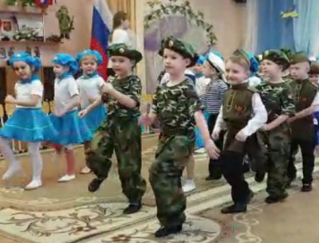
День нашей армии сегодня, И ей уже немало лет. Привет защитникам народа Российской армии…– Привет!

Slide 3
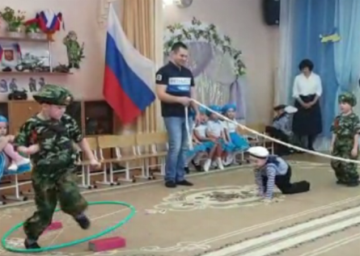
На горах высоких,
На степном просторе
Охраняет нашу
Родину солдат.
Он взлетает в небо,
Он уходит в море,
Не страшны защитнику
Дождь и снегопад.

Slide 4
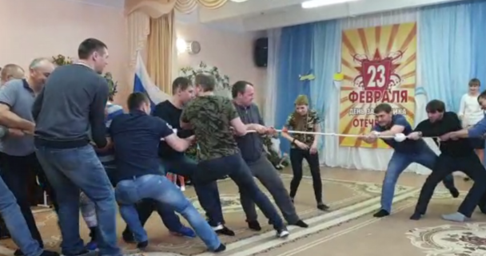
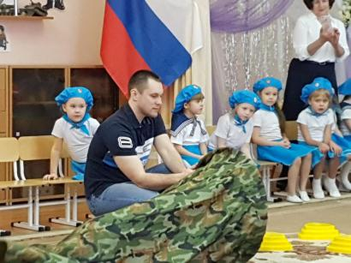
В нашей армии страну
Папа защищает.
На границе он войну
в дом наш не пускает.
Скоро вырасту большим,
Сам, как папа, стану.
Вот тогда я вместе с ним
На границе встану.

Slide 5
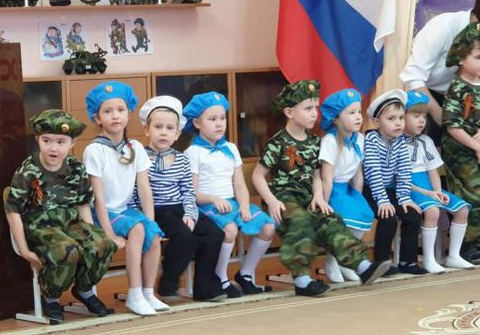
Есть у нас солдаты,
Танкисты, моряки,
Все сильные ребята,
Им не страшны враги.

Slide 6
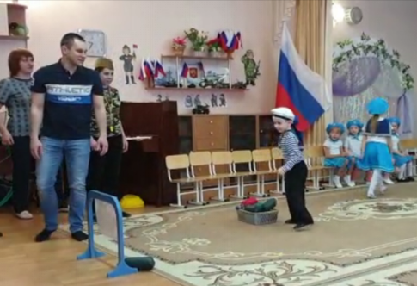
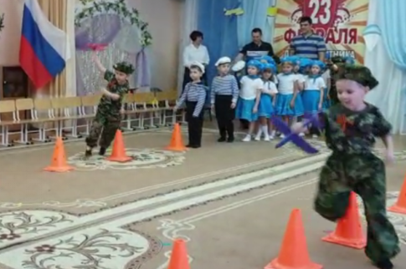
Шелестят берёзы,
Распевают птицы,
Подрастают дети
У родной страны.
Скоро я в дозоре
Встану на границе,
Чтобы только мирные
Снились людям сны.

Slide 7
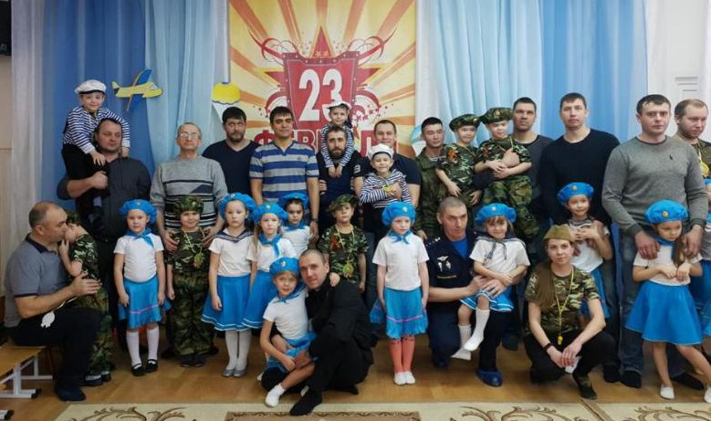
Стоим мы на посту, повзводно и поротно.
Бессмертны, как огонь. Спокойны, как гранит.
Мы — армия страны. Мы — армия народа.
Великий подвиг наш история хранит.
Р. Рождественский

